Slide 1
Algoritmus a jeho vlastnosti, způsoby zápisu
Algoritmus, vlastnosti algoritmu, efektivnost algoritmu, algoritmizace
Způsoby zápisu algoritmu
Vývojové diagramy
Popište jednoduchý algoritmus pomocí vývojového diagramu

Slide 2
Slovo „algoritmus“ vzniklo ze jména perského matematika, který žil v 9. století a jmenoval se Mohammed al-Khowarizmí (v latinském přepise Algoritmus). Zabýval se především pravidly pro aritmetické operace s čísly.
Algoritmus je jednoznačný a přesný popis řešení problému.
Některé problémy lze řešit více způsoby – různými algoritmy, které se mohou svým postupem značně lišit, ale vždy musí vést ke stejným výsledkům.

Slide 3
Každý algoritmus musí mít tyto vlastnosti:
správnost: výsledek, který vznikne použitím algoritmu, musí být správný
resultativnost: po konečném počtu kroků dospěje k řešení (vrátí třeba jen chybové hlášení)
konečnost: algoritmus se nezacyklí, po určitém počtu kroků skončí
determinovanost: v každém kroku je jednoznačně určen způsob pokračování práce algoritmu
hromadnost: znamená, že algoritmus lze použít pro řešení obecné úlohy, tj. že nepopisujeme postup jedné úlohy, ale poslouží k řešení libovolné úlohy, která patří do jisté třídy úloh
opakovatelnost: algoritmus vede vždy ke stejným výsledkům, jsou-li zadána stejná data

Slide 4
Efektivnost algoritmu je vlastnost algoritmu spočívající v tom, že algoritmus řeší problém v co nejkratším čase nebo s co nejmenšími nároky na prostředky. Je snahou efektivnost algoritmu co nejvíce zvyšovat.
Efektivnost algoritmu - danou úlohu řeší více algoritmů, vybíráme efektivnější podle určitých kritérií:
časové: úloha vyřešena v kratším čase (uvažujeme strojový čas tj. počet instrukcí procesoru) - např. O(log n) logaritmická Binární vyhledávání, O(n) lineární Hledání prvku v neseřazeném poli
paměťové: spotřeba paměti
přehlednost, srozumitelnost: (důležité pro další vývoj a úpravy)
Doba běhu programu nezávisí pouze na použitém algoritmu, ale také na prostředí nebo na vstupních datech. Efektivnost může ovlivňovat použitý programovací jazyk, operační systém, hardware a další. Dalším činitelem je struktura a množství zpracovávaných dat.

Slide 5
Algoritmizace = proces vytváření a sestavování algoritmů
Programování = zakódování algoritmu do zvoleného programovacího jazyka

Slide 6
Algoritmizaci lze rozdělit do několika kroků:
Formulace problému
Analýza úlohy
Vytvoření algoritmu
Sestavení programu
Odladění programu

Slide 7
Formulace problému
V této etapě je třeba přesně formulovat požadavky, určit výchozí hodnoty, požadované výsledky, jejich formu a přesnost řešení.
Tvůrce algoritmu musí dokonale rozumět řešenému problému, jinak nemůže algoritmus sestavit.

Slide 8
Analýza úlohy
Při analýze úlohy si ověříme, zda je úloha řešitelná a uděláme si první představu o jejím řešení.
Dále zjistíme, zda výchozí hodnoty jsou k řešení postačující a zda má úloha více řešení. Podle charakteru úlohy vybereme nejvhodnější a pokud možno nejjednodušší řešení.

Slide 9
Vytvoření algoritmu úlohy
Sestavíme jednoznačný sled jednotlivých instrukcí (příkazů), které je třeba provést, aby byl úkol správně vyřešen.
Algoritmus přesně popisuje postup zpracování daného úkolu, nedává však odpověď na daný problém, ale pouze postup, jak ji získat.

Slide 10
Algoritmus lze vyjádřit:
slovně: jednotlivé kroky postupu jsou vyjádřeny větami v přirozeném jazyce, ze všech možností zápisu algoritmů je nejméně přehledný
rozhodovací tabulka: používá se v případech, kdy se v úloze vyskytuje několik možností a vlastní řešení je pro každou možnost jednoduše popsatelné
graficky: jednotlivé kroky jsou popsány grafickými značkami se slovním popisem, například pomocí tzv. vývojových diagramů
strukturogramy: jsou úspornějším znázorněním algoritmu, jsou kombinací grafického a textového popisu. Strukturogram je tvořen obdélníkovou tabulkou, kde do řádků zapisujeme postup kroků symbolickou či slovní formou v pořadí, v jakém budou prováděny. Záhlaví tabulky obsahuje název algoritmu nebo dílčího kroku.
matematicky: soustavou rovnic, vztahem mezi veličinami, ve většině případů bývá příliš stručný a nelze jej přímo zadat počítači.
programem, programovacím jazykem: jednotlivé kroky jsou popsány instrukcemi, algoritmus je zapsaný v jazyce, kterému počítač rozumí a umí z něho vytvořit strojový kód. Program je napsán v programovacím jazyce, pro dokumentační činnost se kombinuje s vývojovými diagramy.

Slide 11
Příklad slovního zápisu algoritmu
Algoritmus přechodu křižovatky, řízené semaforem
Formulace problému
  Přejdi na druhou stranu ulice.
Analýza úlohy
Vstupní údaje: přechod, semafor
Výstupní údaje: pozice na druhé straně ulice
Analýza: přes přechod se nechodí na červenou
Sestavení algoritmu
Slovní popis:
1. Dojdi až k semaforu
2. Svítí na semaforu červená?
ANO - čekej, vrať se na bod 2
NE - pokračuj bodem 3
3. Přejdi přes přechod

Slide 12
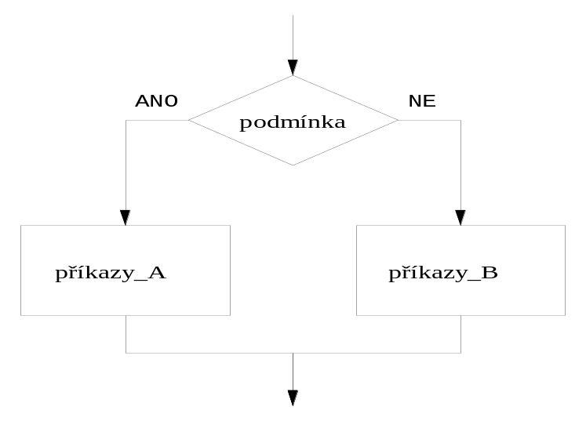
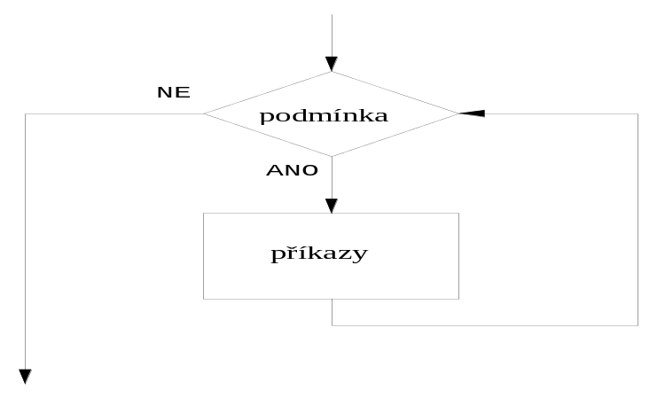
Strukturogram
Větvení
podmínka
ANO
NE
příkazy_A
příkazy_B
Cyklus
podmínka
ANO
příkazy
NE

Slide 13
Vývojové diagramy
Grafické vyjádření požadovaného algoritmu (znázornění jednotlivých příkazů, ze kterých se algoritmus skládá).
Pro vývojový diagram se používají stanovené značky, které nelze měnit.
Značky jsou různé a různě se kombinují, tím se simulují různé situace a různé příkazy, do těchto značek se pak vypisují upřesňující údaje.

Slide 14
Základní algoritmické konstrukce
vzhledem k přehlednosti a úmyslně omezeným možnostem programovacích jazyků se musí dodržovat několik zásad:
Algoritmus
má mít jeden začátek a jeden konec
musí být složen pouze ze základních algoritmických konstrukcí

Slide 15
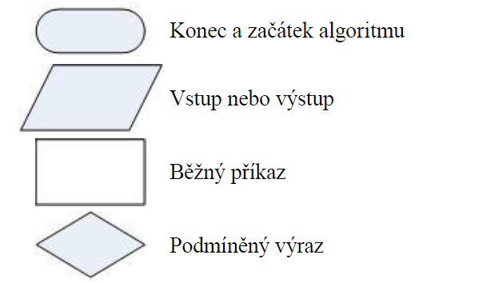

Slide 16
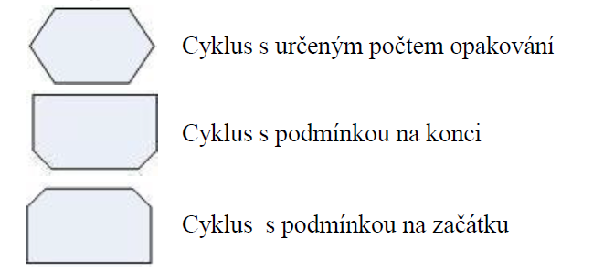
Notes:
1.IT

Slide 17
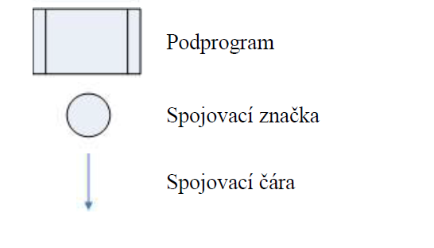

Slide 18
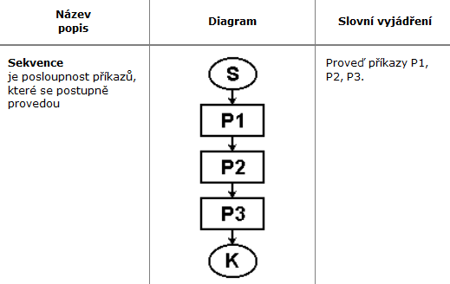

Slide 19
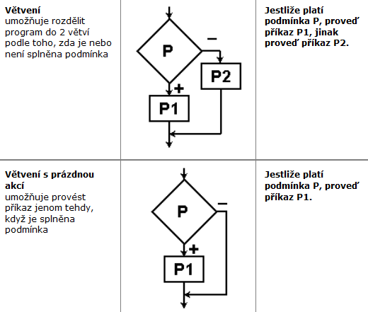

Slide 20
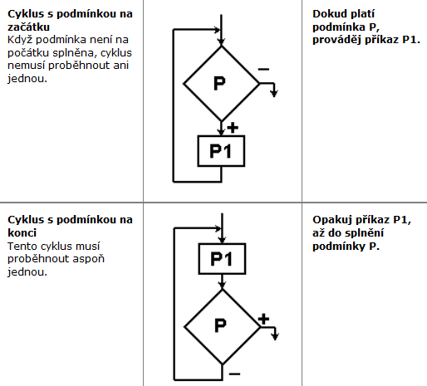

Slide 21
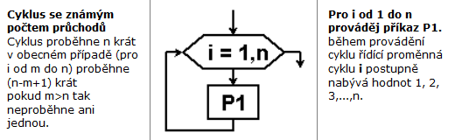

Slide 22
Složené algoritmické konstrukce
Jednotlivé základní algoritmické konstrukce lze do sebe vnořovat.
Místo jednotlivých příkazů v konstrukcích mohou být celé sekvence příkazů.

Slide 23
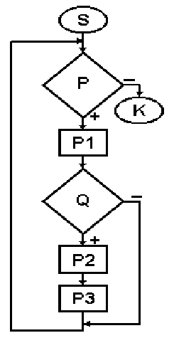

Slide 24
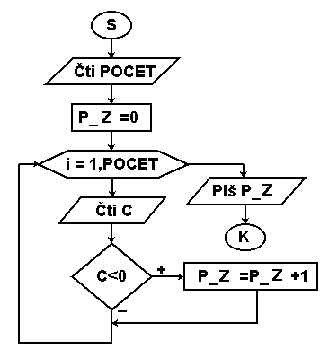
Příklady
Sestavte algoritmus, který určí, kolik z daného počtu čísel je záporných.

Slide 25
Vstupní údaje tvoří posloupnost kladných reálných čísel. Za nimi je zařazeno číslo záporné, které do posloupnosti již nepatří. Vyjádřete algoritmus pro výpočet součtu čísel posloupnosti.

Slide 26
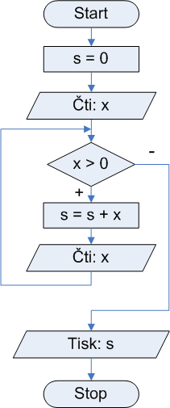

Slide 27
Sestavte algoritmus, který určí nejmenší prvek posloupnosti celých čísel s předem známým počtem prvků.
Minimum nalezneme tak, že postupně porovnáme každý prvek posloupnosti s hodnotou, která byla zatím nejmenší. Problém je u první hodnoty posloupnosti. Řeší se dvěma způsoby:
  první prvek posloupnosti se uloží jako minimum a s ním se pak porovnávají zbývající prvky posloupnosti
  jako minimum se uloží největší možné číslo, se kterým se porovnávají všechny prvky posloupnosti

Slide 28
